Slide 1

Идея
Требования
Архитектура
Исправления
Knowva
Платформа поиска и бронирования репетиторов в Ташкенте
Промежуточный контроль
главы 1–3 · 12 минут
Bucheon University in Tashkent
e-Business · Software Engineering · 7224B
Презентуют:
Зарина · Эдуард · Настя
Notes:
Зарина: представляет команду и проект. Порядок: Зарина — идея, доказательства и экономика (0–4 мин); Эдуард — требования, модели и данные (4–8); Настя — архитектура, платформа, стоимость и прототип вживую (8–11); Зарина — что исправлено (11–12).

Slide 2
Идея
Требования
Архитектура
Исправления
Докладчик:
Зарина · 0:00–4:00
Проблема и доказательства
УЧЕНИК И РОДИТЕЛЬ
РЕПЕТИТОР
ОПРОС, 20 ЧЕЛОВЕК
Поиск занял 5, 7, 14, 14 и 21 день — медиана 14 дней. У И1 трое из шести репетиторов не ответили.
До 5 часов в неделю на переписку, поток 4–12 учеников, ученики откладывают оплату (И6).
Отзывы важны для 18 из 20, поиск труден для 16 из 20. И5 потерял два оплаченных занятия.
Knowva: проверенный репетитор, свободные слоты и оплата с удержанием денег — выбор и оплата пробного за 10 минут, а не за 14 дней.
Notes:
Зарина (0:00): проблема описана без продукта — поиск, недоверие к отзывам и риск предоплаты. Числа из шести интервью и опроса 20 человек; данные синтетические, использованы с разрешения преподавателя.

Slide 3
Идея
Требования
Архитектура
Исправления
Докладчик:
Зарина · 0:00–4:00
Три идеи, выбрана одна
Критерий | Репетиторы (Настя) | Услуги вуза (Зарина) | Онлайн-курсы (Эдуард)
Понятность | 5 | 4 | 5
Доступность респондентов | 5 | 4 | 3
Объём проекта | 4 | 3 | 4
E-business | 5 | 5 | 5
Реализуемость | 4 | 4 | 3
Итого (порог 18 из 25) | 23 | 20 | 20
Выбрана идея с наибольшей суммой — 23 из 25. «Услуги вуза» проиграли по объёму, «Онлайн-курсы» — по доступности респондентов и реализуемости.
Notes:
Зарина: все три идеи прошли порог 18 баллов; почему не две другие — объём у «Услуг вуза», респонденты и реализуемость у «Онлайн-курсов».

Slide 4
Идея
Требования
Архитектура
Исправления
Докладчик:
Зарина · 0:00–4:00
Холст ценностного предложения
Профиль клиента (ученик / родитель) | Что даёт Knowva | Источник
Работа: найти репетитора по предмету и цене | Поиск и фильтры, проверенный каталог (FR-04, FR-02) | И1, И4; 16 из 20
Работа: договориться о времени | Слоты на 14 дней, пробное занятие (FR-05, FR-06) | И2, И3
Работа: оплатить и проследить | Оплата внутри сервиса, статусы, история (FR-08, FR-09, FR-17) | И3, И5
Боль: отзывы пишут сами | Отзыв только после занятия, модерация (FR-12, FR-02) | И1, И2, И4; 18 из 20
Боль: риск потерять предоплату | Удержание денег, спор за 48 часов (FR-08, FR-11) | И3, И5
Боль: цена и время — только в переписке | Цена в карточке, слоты в профиле (FR-04, FR-05) | И2, И4; 17 из 20
Выгода: пробное за один вечер | «Поиск — слот — оплата» за 10 минут (NFR-05) | 15 из 20
Выгода: понятные правила отмены | Правила до кнопки «Оплатить», отмена за 24 часа | 16 из 20
Выгода: уверенность до оплаты серии | Пробное один раз у каждого репетитора (FR-06) | И3
Notes:
Зарина: у каждой из девяти позиций профиля клиента есть пара в продукте. Функции без пары — пакеты, абонемент, подбор по анкете — ушли в список «может быть».

Slide 5
Идея
Требования
Архитектура
Исправления
Докладчик:
Зарина · 0:00–4:00
Бизнес-модель: кто платит
 | Вариант A: комиссия | Вариант B: подписка
Что | 15 % с каждого оплаченного занятия | Ежемесячная плата репетитора за профиль
Плюс | Репетитор платит только при продажах; И6 считает 15 % приемлемыми | Предсказуемый доход
Риск | Обход платформы; защита — удержание денег и отзывы | Платить до первых учеников — И6 против
Выбор | Комиссия | Не берём в версии 1.0
У Preply комиссия 18–33 % по часам и 100 % с пробного урока. Пример: 120 000 × 15 % = 18 000 сум платформе, репетитору — 102 000 сум.
Notes:
Зарина: модель дохода одна — комиссия. Подписка опровергнута интервью И6.

Slide 6
Идея
Требования
Архитектура
Исправления
Докладчик:
Зарина · 0:00–4:00
Юнит-экономика занятия
Одно занятие | Сум
Цена | 120 000
Комиссия 15 % | 18 000
Провайдер 2 % | −2 400
SMS-код при входе | −100
Вклад на покрытие | 15 500
158
занятий в месяц — точка безубыточности; цель пилота — 100 (убыток 893 860 сум в месяц)
Постоянные расходы — 2 443 860 сум в месяц. При спросе −30 % (70 занятий) убыток 1 358 860 сум; маркетинг 300 000 вместо 600 000 сдвигает точку до 139 занятий.
Notes:
Зарина: каждое число — из интервью или помечено допущением (приложение Ж). Добавлен SMS-код 100 сум, поэтому вклад 15 500 и точка 158.

Slide 7
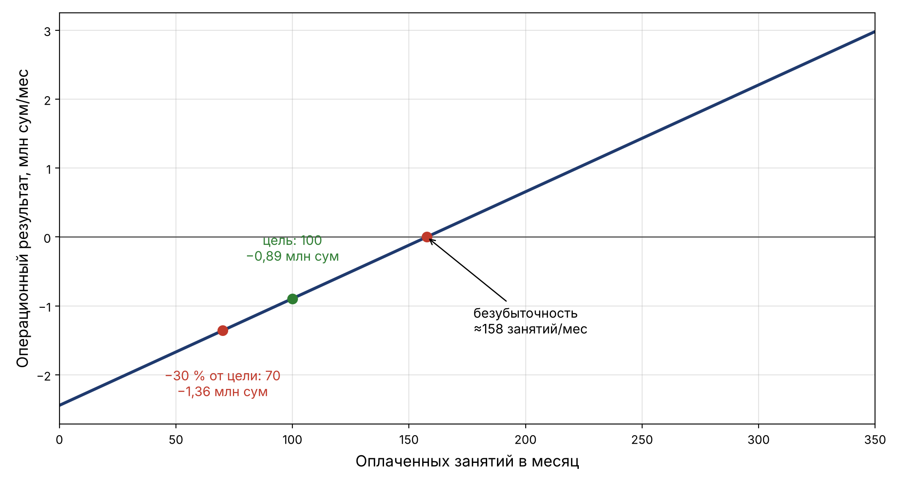
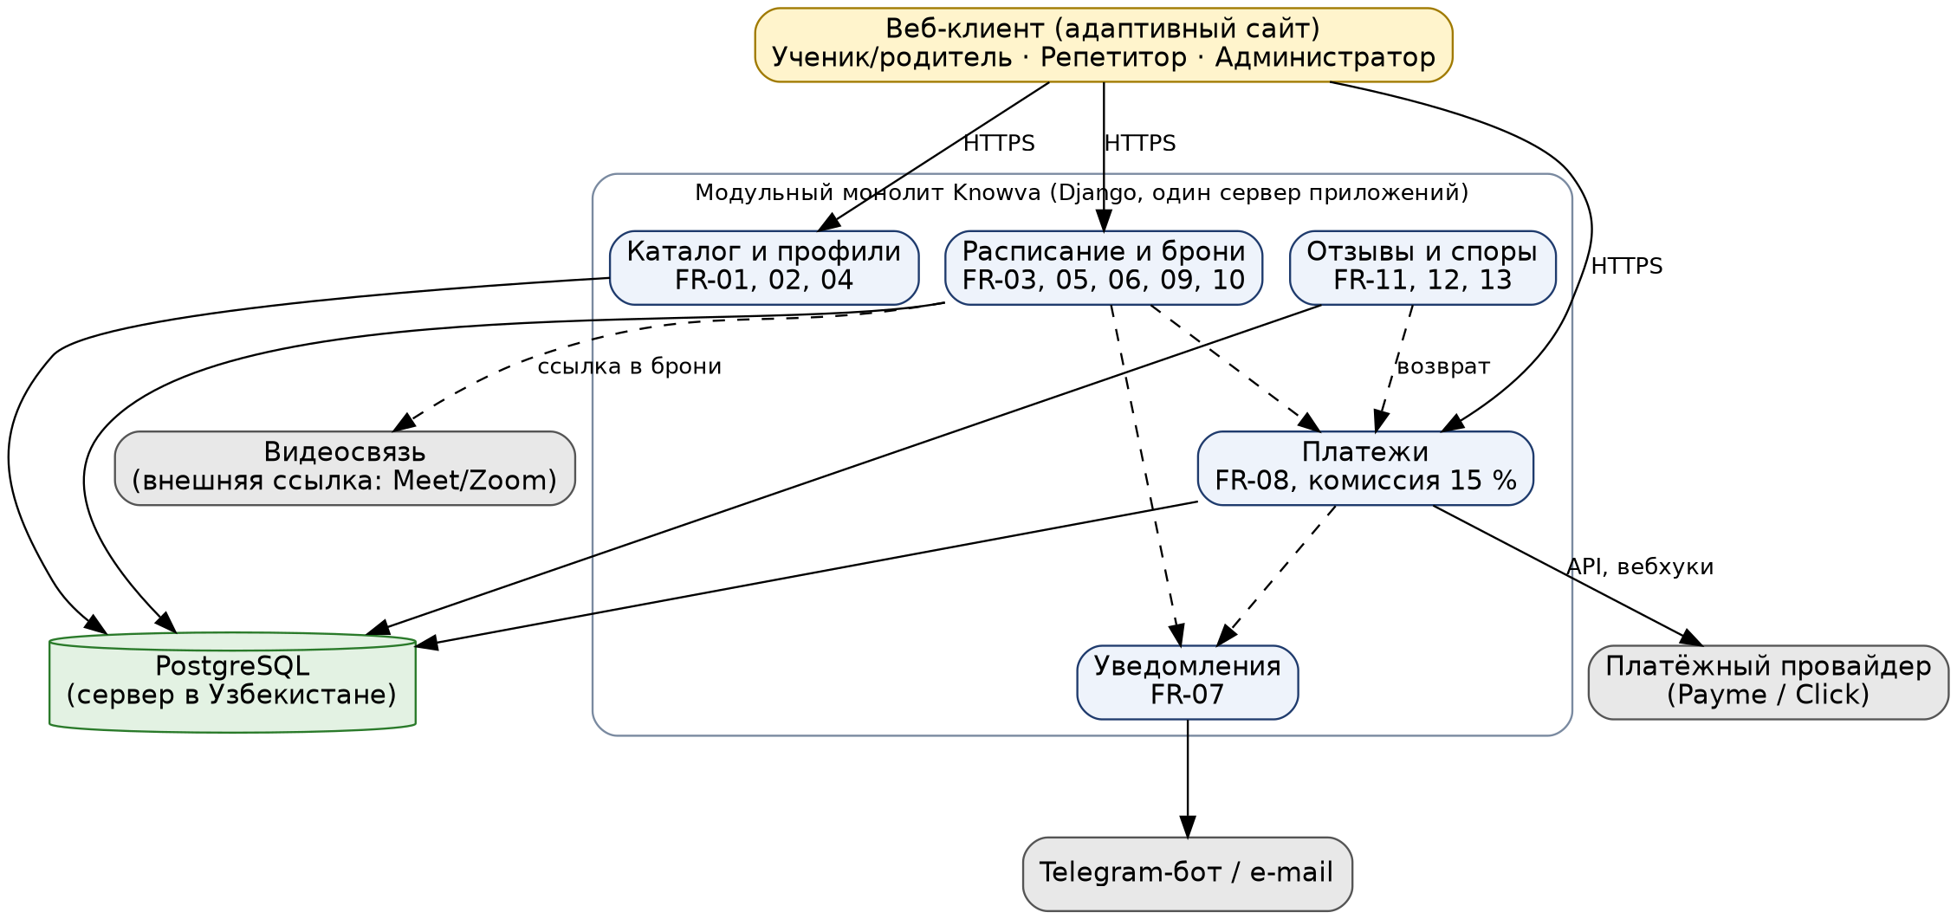
Идея
Требования
Архитектура
Исправления
Докладчик:
Зарина · 0:00–4:00
Точка безубыточности
Ноль — при 158 занятиях в месяц.
Цель 100: −0,89 млн сум в месяц; спрос −30 %: −1,36 млн.
Каждые 10 занятий — ±155 000 сум.
Главный вопрос пилота — спрос, а не цена.
Notes:
Зарина (до 4:00): график из рисунка 1.1. Передаю слово Эдуарду.

Slide 8
Идея
Требования
Архитектура
Исправления
Докладчик:
Эдуард · 4:00–8:00
Что выяснили и что изменили
Гипотеза | Что выяснили | Что изменили в продукте
H1. Поиск труден — подтверждена | 5 из 5 искали 5–21 день (медиана 14); опрос: 16 из 20 | Поиск с фильтрами (FR-04), слоты на 14 дней (FR-05, FR-16), порог 10 минут (NFR-05)
H2. Нужны проверенные отзывы — подтверждена | 5 из 5 не доверяют открытым отзывам; опрос: 18 из 20 | Модерация анкет (FR-02), отзыв только после занятия (FR-12), цена в карточке
H3. Оплата пугает — частично | 3 из 6 опасаются; И1 и И2 платят без опасений; опрос: 14 из 20 — при защите денег | Оплата как защита: удержание (FR-08), правила до оплаты, отмена за 24 ч (FR-10), спор (FR-11), повтор (FR-20)
Notes:
Эдуард (4:00): главный результат — H3 подтверждена частично; оплата осталась по бизнес-причине, но переоформлена как защита. Подписка опровергнута (И6). Администратор не опрошен — FR-02 и FR-13 помечены гипотезой.

Slide 9
Идея
Требования
Архитектура
Исправления
Докладчик:
Эдуард · 4:00–8:00
Требования и бэклог
20
6
93
53,8 %
функциональных: 10 Must, 9 Should, 1 Could
нефункциональных с порогом и проверкой
Story Points в 20 историях
Must (50 SP) при лимите 60 %
84 критерия приёмки «Дано / Когда / Тогда». Матрица трассируемости: цель → FR → US → UC → экран → тест-кейс; у каждого из 19 требований версии 1.0 есть экран.
Notes:
Эдуард: почему Must — без регистрации, слотов, поиска, бронирования и оплаты путь «найти — забронировать — оплатить» не работает. US-10 оставлен в Should: правила отмены уже в приёмке US-08.

Slide 10
Идея
Требования
Архитектура
Исправления
Докладчик:
Эдуард · 4:00–8:00
Нефункциональные требования
ID | Мера | Порог | Условия | Проверка
NFR-01 | Время ответа поиска | ≤ 2 с в 95 % запросов | 500 профилей, 100 пользователей | Нагрузочный тест
NFR-02 | Одновременные пользователи | До 100 | С выполнением NFR-01 и NFR-03 | Нагрузочный тест
NFR-03 | Доступность в месяц | ≥ 99,5 % (3 ч 36 мин простоя) | Плановые работы ночью, вне бюджета | Мониторинг 30 дней
NFR-04 | Данные карты в базе; HTTPS | 0 записей; 100 % | Оплата у провайдера | Ревью конфигурации и базы
NFR-05 | Медиана «вход → оплата пробного» | ≤ 10 минут | Новый ученик, смартфон | Юзабилити-тест, 5 человек
NFR-06 | Резервная копия | Раз в сутки; восстановление ≤ 2 ч | Хранение 14 дней | Тестовое восстановление
Notes:
Эдуард: пороги трёх видов — из данных (NFR-05 против медианы 14 дней), из стоимости (99,5 % без резервного сервера) и допущения (2 с, 100 пользователей, 14 дней копий).

Slide 11
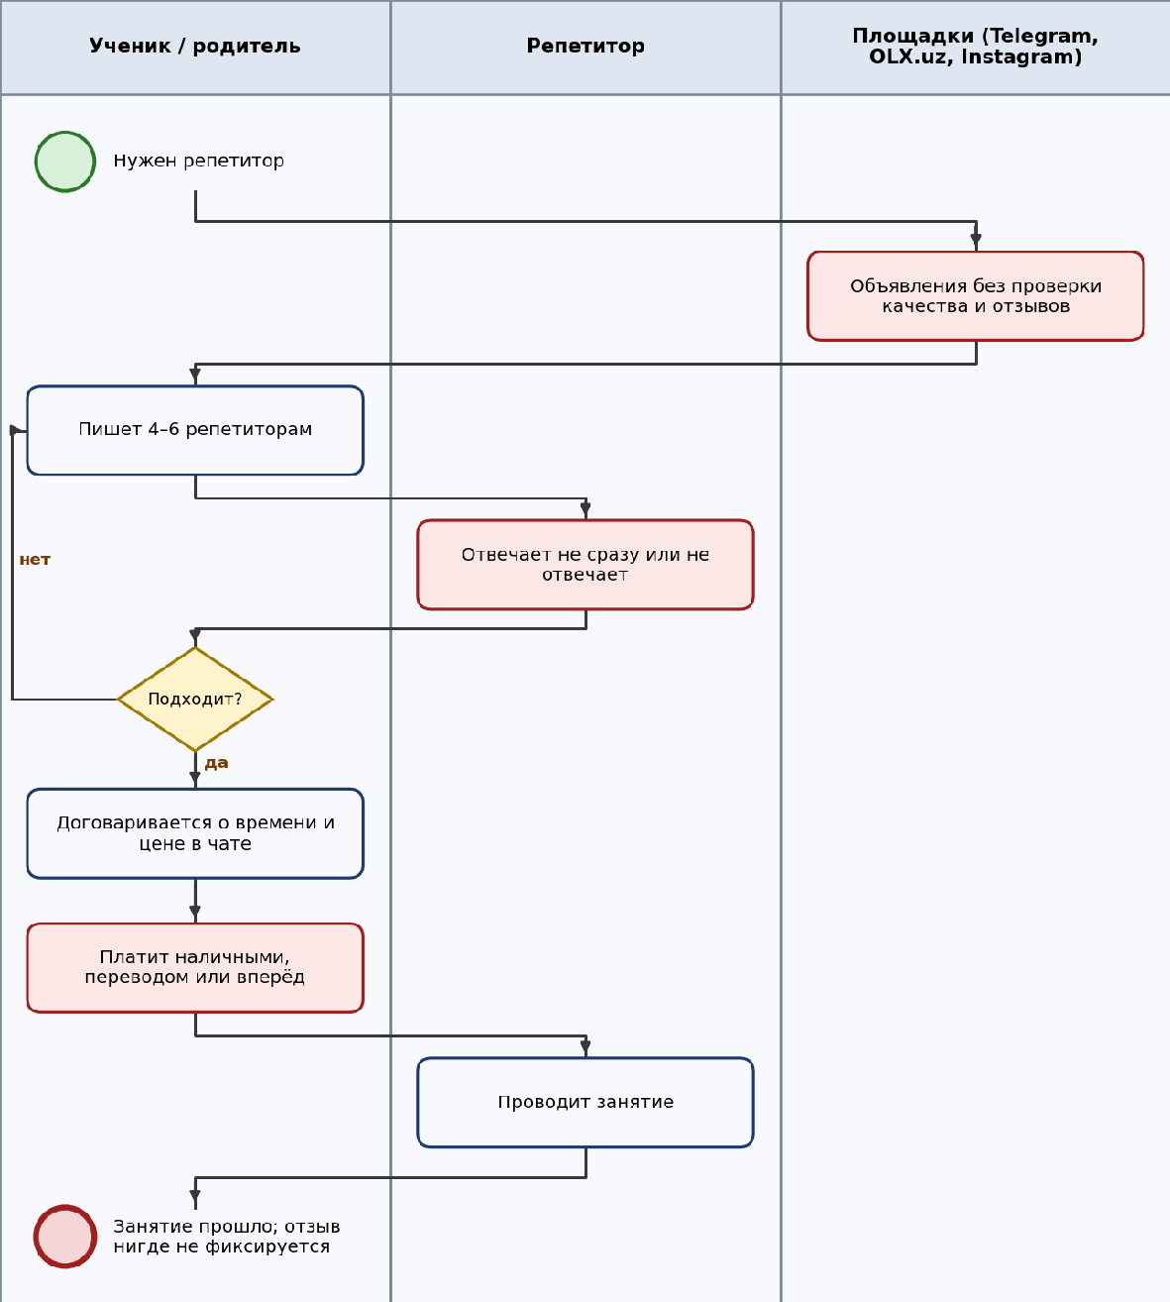
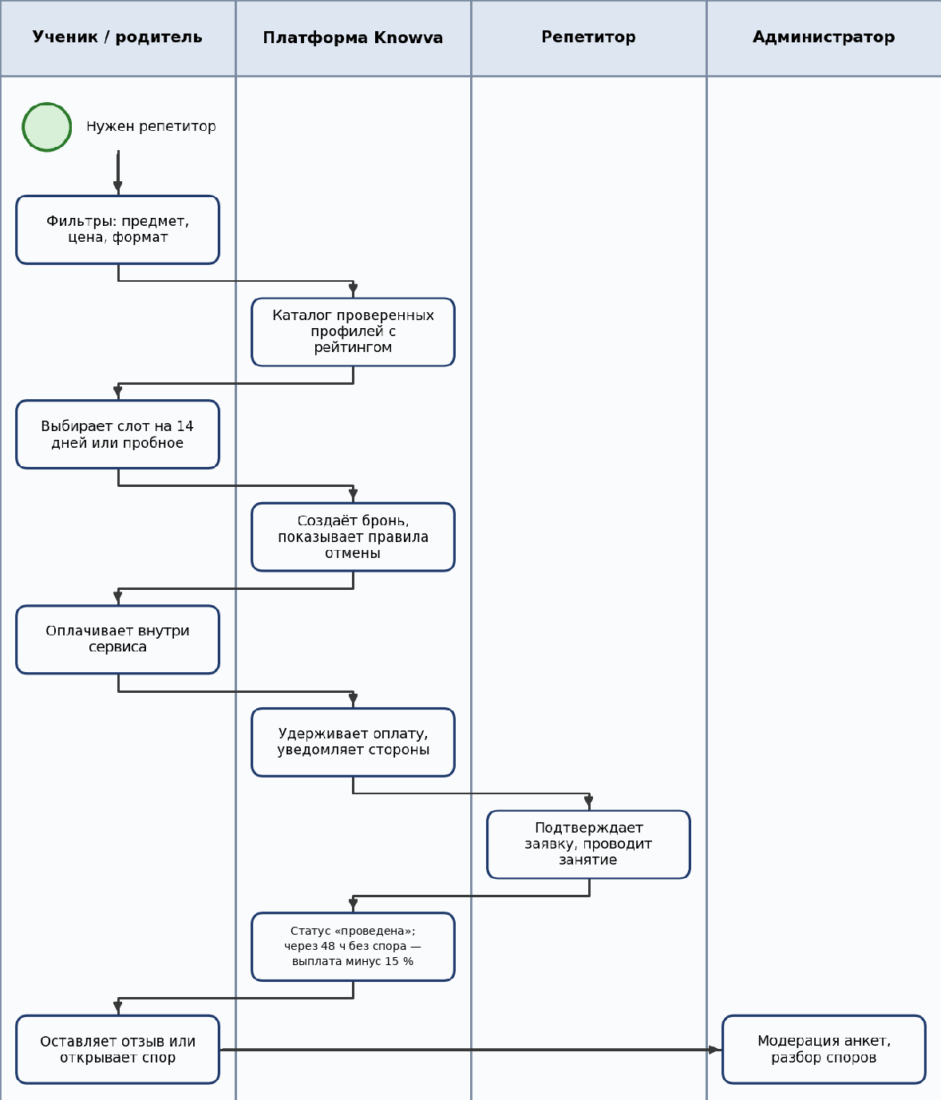
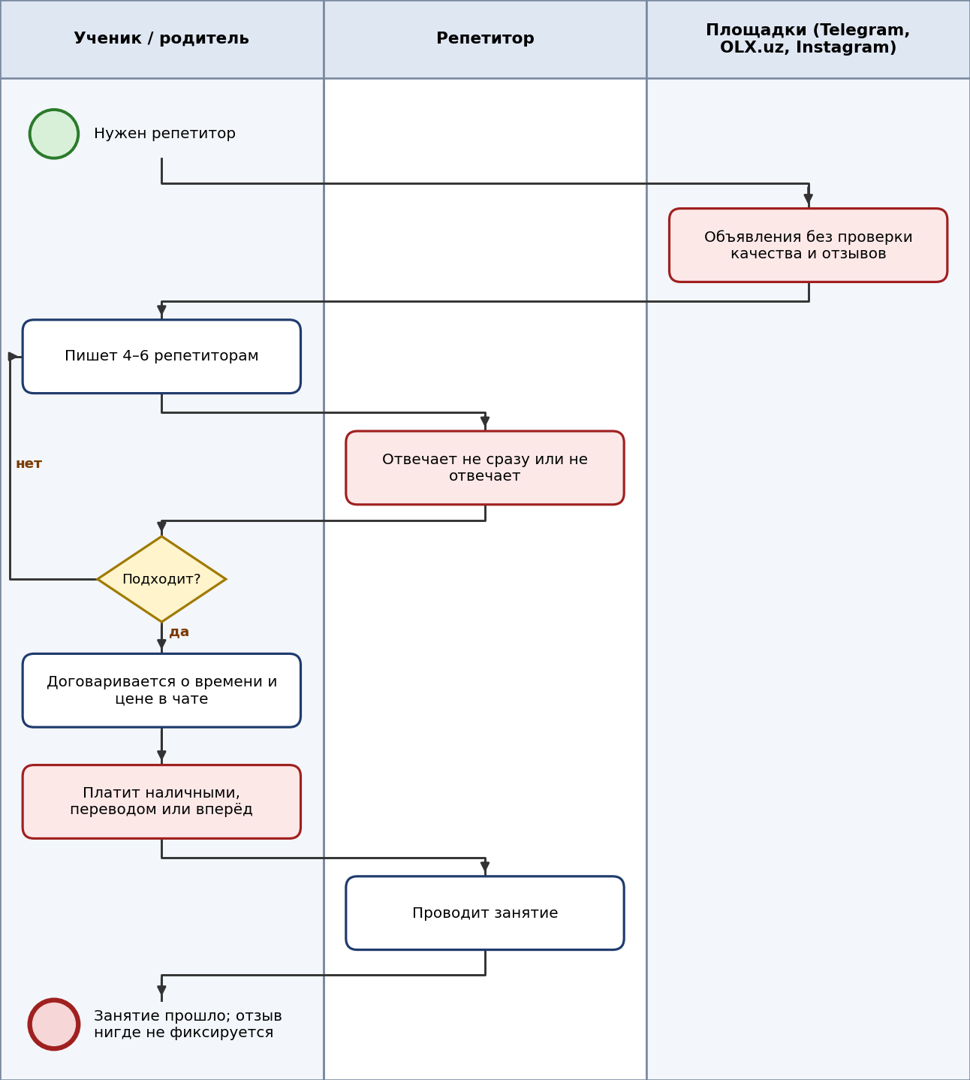
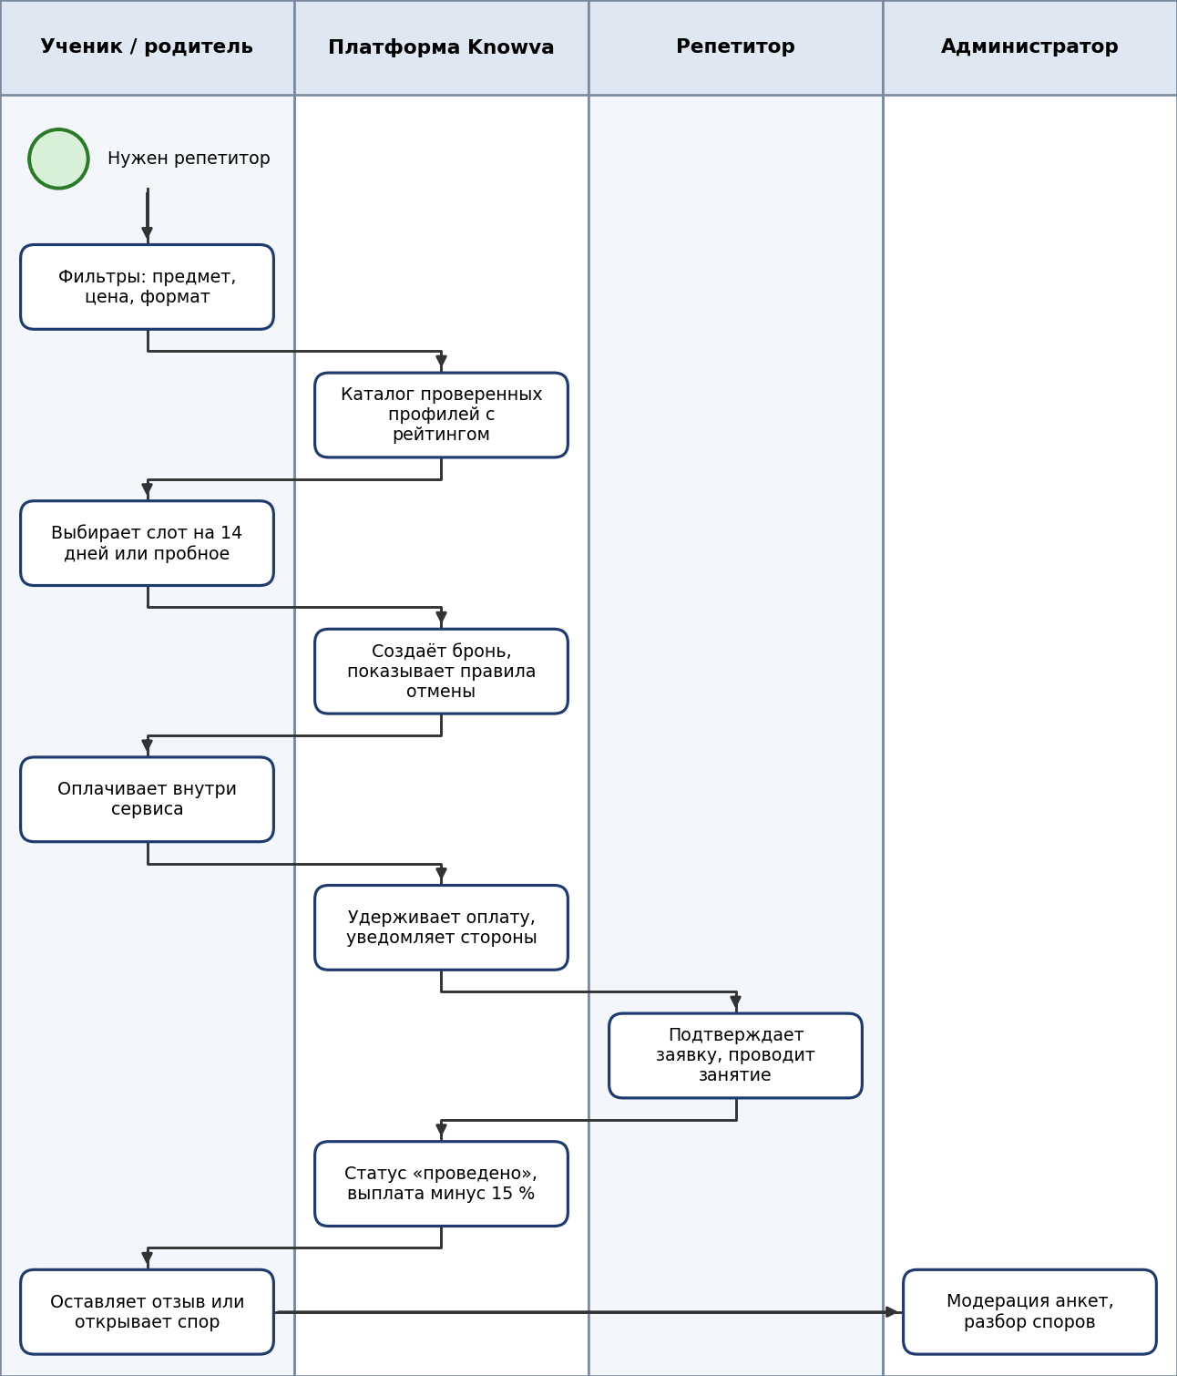
Идея
Требования
Архитектура
Исправления
Докладчик:
Эдуард · 4:00–8:00
Процесс: как есть и как будет
Слева — «как есть», справа — «как будет»
1. От поиска до оплаты: 5–21 день → не более 10 минут (NFR-05).
2. Деньги удерживаются до занятия; выплата — после окна спора 48 часов.
3. Отзыв и спор фиксируются; спор решает администратор.
Notes:
Эдуард: модели процессов. Кому легче: ученику (деньги, отзывы) и репетитору (панель вместо переписки); тяжелее — администратору, 15 часов в месяц.

Slide 12
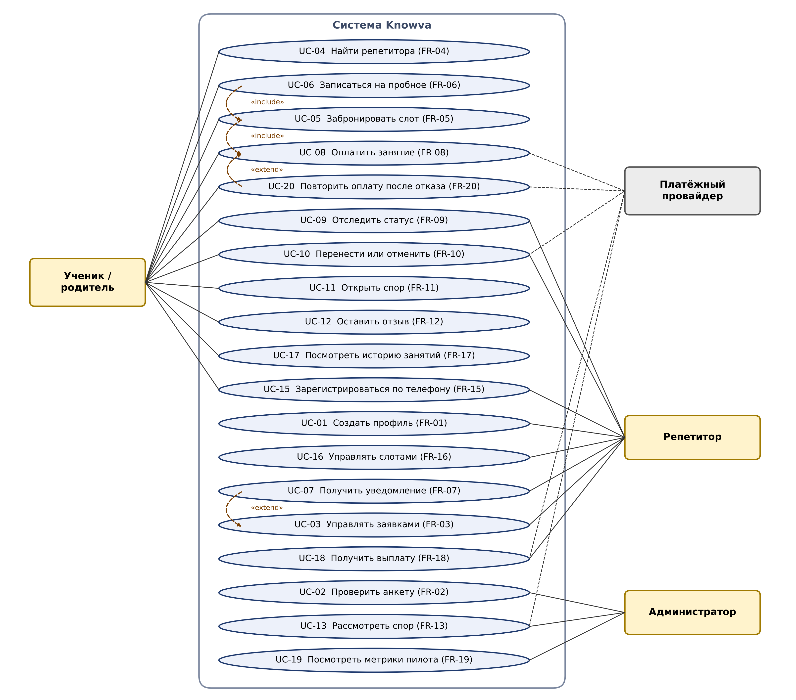
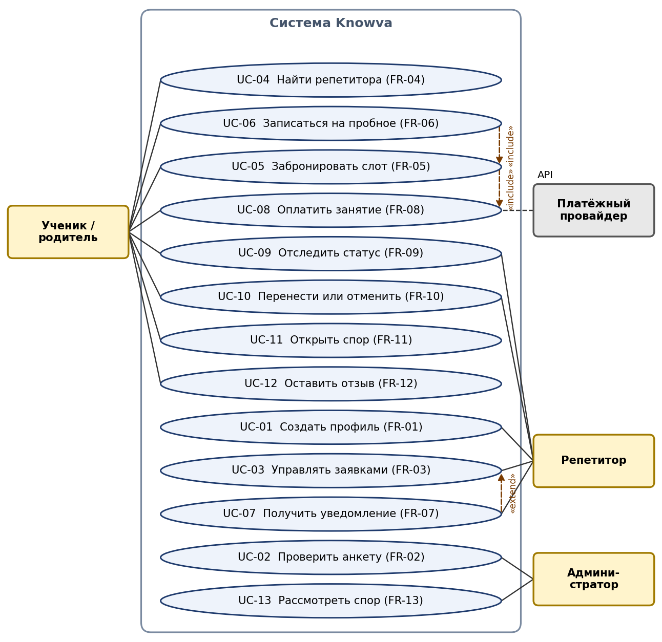
Идея
Требования
Архитектура
Исправления
Докладчик:
Эдуард · 4:00–8:00
Варианты использования
19 сценариев: номер сценария = номер истории и требования (UC-08 = US-08 = FR-08).
Четыре действующих лица: ученик / родитель, репетитор, администратор, платёжный провайдер.
«include»: пробное → бронирование → оплата. «extend»: повтор оплаты расширяет оплату.
UC-14 (пакеты, Could) — вне версии 1.0.
Notes:
Эдуард: диаграмма согласована с бэклогом — 19 требований первой версии, 19 сценариев.

Slide 13
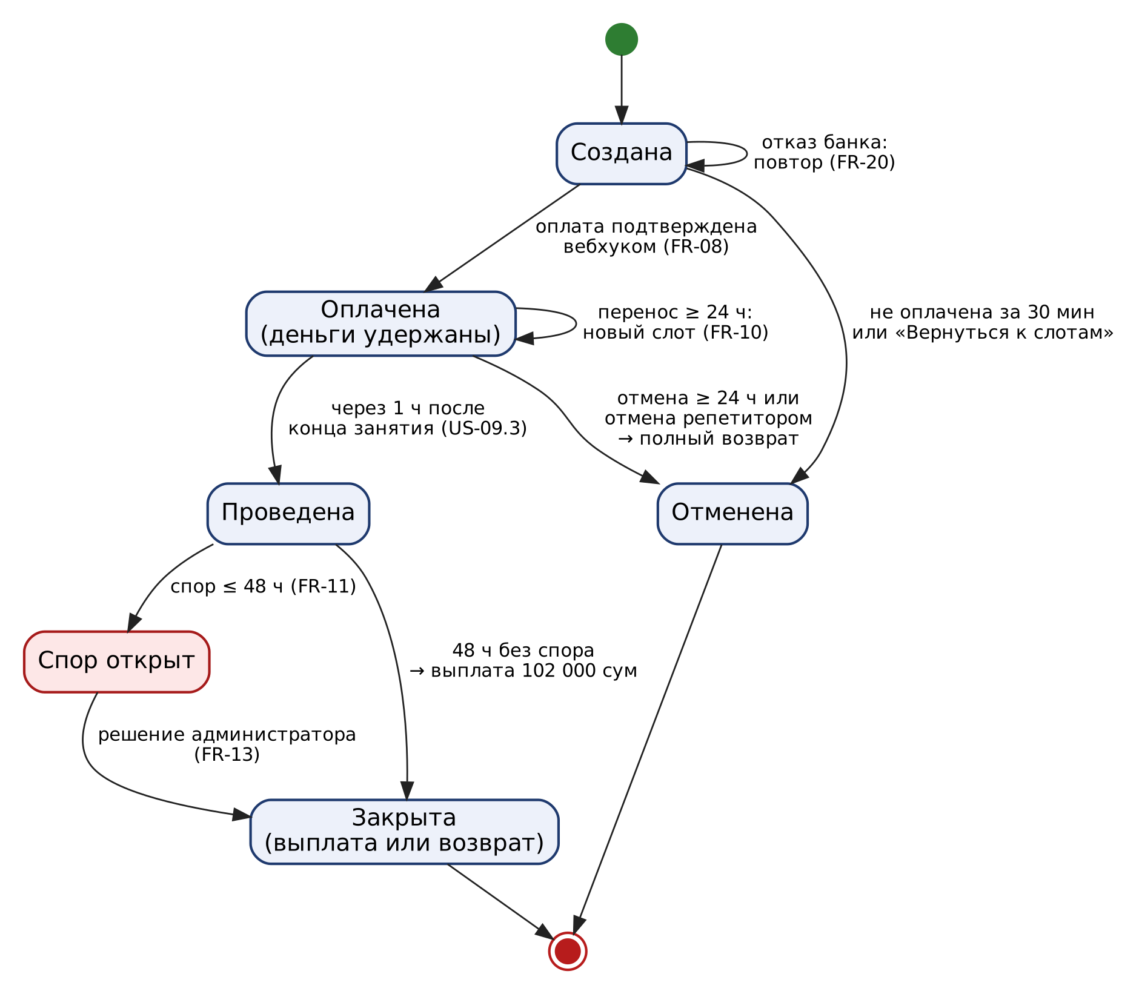
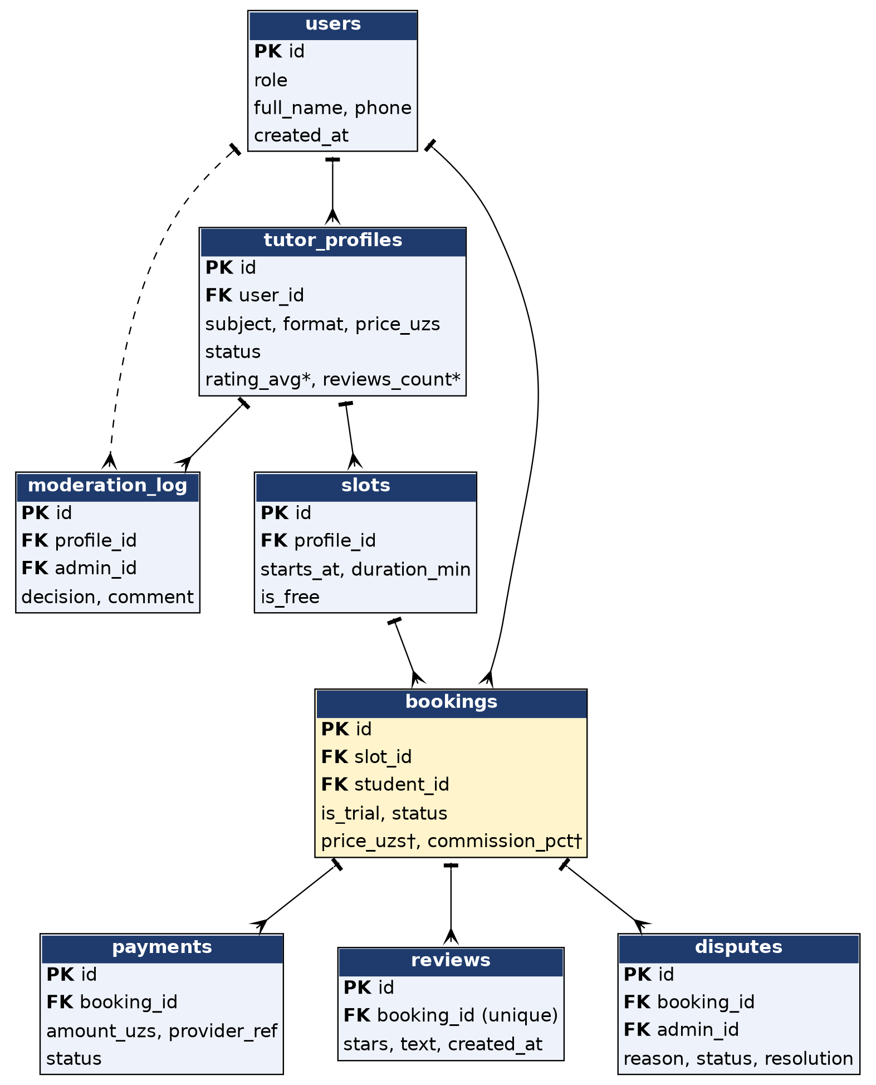
Идея
Требования
Архитектура
Исправления
Докладчик:
Эдуард · 4:00–8:00
Жизненный цикл брони
Шесть состояний — те же, что в FR-09 и в классе Booking.
Без оплаты 30 минут — «Отменена»; отказ банка — повтор без потери слота.
Перенос за 24 часа меняет слот, а не статус.
«Проведена» — через час после занятия; 48 часов на спор, затем выплата 102 000 сум.
Notes:
Эдуард: все пути заканчиваются в «Закрыта» или «Отменена» — деньги не зависают.

Slide 14
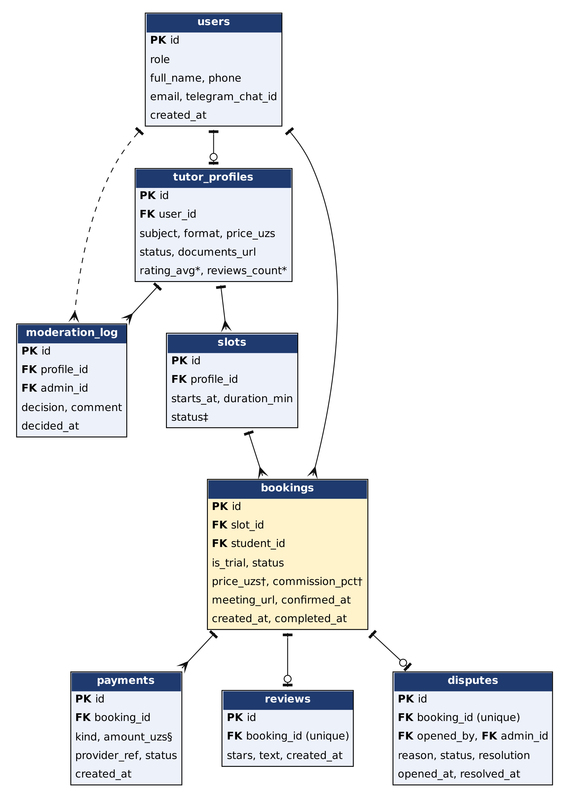
Идея
Требования
Архитектура
Исправления
Докладчик:
Эдуард · 4:00–8:00
Схема данных
8 таблиц, ключи и связи «один ко многим».
bookings — аналог позиции заказа: цена и комиссия фиксируются в брони (†), смена цены не меняет старые платежи.
Четыре отступления от 3НФ: † снимок цены, * рейтинг ради поиска за 2 с, ‡ статус слота, § сумма для сверки вебхука.
Частичный уникальный индекс по slot_id исключает двойную запись.
Notes:
Эдуард (до 8:00): пример — бронь за 120 000, репетитор поднял цену до 150 000; без снимка выплата была бы 127 500 при собранных 120 000. Передаю слово Насте.

Slide 15
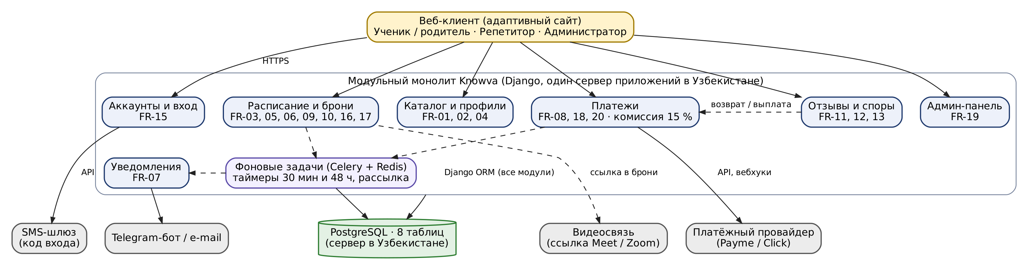
Идея
Требования
Архитектура
Исправления
Докладчик:
Настя · 8:00–11:00
Архитектура
Модульный монолит на Django: 7 модулей, у каждого из 19 требований есть владелец; таймеры 30 мин и 48 ч — фоновые задачи Celery + Redis.
Не микросервисы: команда из 3 человек, до 100 пользователей и 3–11 броней в сутки; бронь, оплата и спор — в одной транзакции. Сервер в Узбекистане.
Notes:
Настя (8:00): главная внешняя зависимость — платёжный провайдер; мера — второй провайдер. Резервный сервер окупается только после 209 занятий в месяц.

Slide 16
Идея
Требования
Архитектура
Исправления
Докладчик:
Настя · 8:00–11:00
Выбор платформы
Критерий | A: собственная разработка | B: Bubble
Расходы за 36 месяцев | 125,9 млн сум | 131,1 млн сум
Накопленный итог (база / спрос −30 %) | −41,8 / −63,6 млн сум | −35,7 / −60,3 млн сум
Точка безубыточности | 158 занятий в месяц | 182 занятия в месяц
Срок запуска | 5-й месяц | 3-й месяц
Контроль над платежами | Полный | Ограничен API Bubble
Хранение данных | Сервер в Узбекистане | За рубежом, нужны условия закона
Рост нагрузки | Мощнее сервер | Тариф Team: +33 млн сум в год
Выбран A: по деньгам варианты различаются не более чем на 5 %, а контроль платежей и данные в Узбекистане — только у A. Django — BSD-3-Clause, PostgreSQL — PostgreSQL License.
Notes:
Настя: A лучше по пяти критериям из восьми, B — по сроку запуска, порогу входа и накопленному итогу.

Slide 17
Идея
Требования
Архитектура
Исправления
Докладчик:
Настя · 8:00–11:00
Стоимость владения за 3 года
Статья, млн сум | A | B
Разработка (85 SP) | 35,4 | 21,2
Сервер или подписка | 25,3 | 48,6
Доработки и поддержка | 13,3 | 5,3
Администратор и маркетинг | 38,4 | 40,8
Комиссия провайдера и SMS | 11,7 | 13,3
Юрист и домен | 2,0 | 2,0
Итого | 125,9 | 131,1
125,9
млн сум за 36 месяцев — вариант A; вариант B — 131,1 млн
Итог отрицателен в обоих вариантах, потому что заложен рыночный труд команды; без разработки у A −6,5 млн сум. Первый плюсовой месяц: A — 22-й (160 занятий), B — 23-й (190).
Notes:
Настя: каждая статья объяснена в разделе 3.6 и приложении З; SMS-провайдер — 100 сум за код.

Slide 18
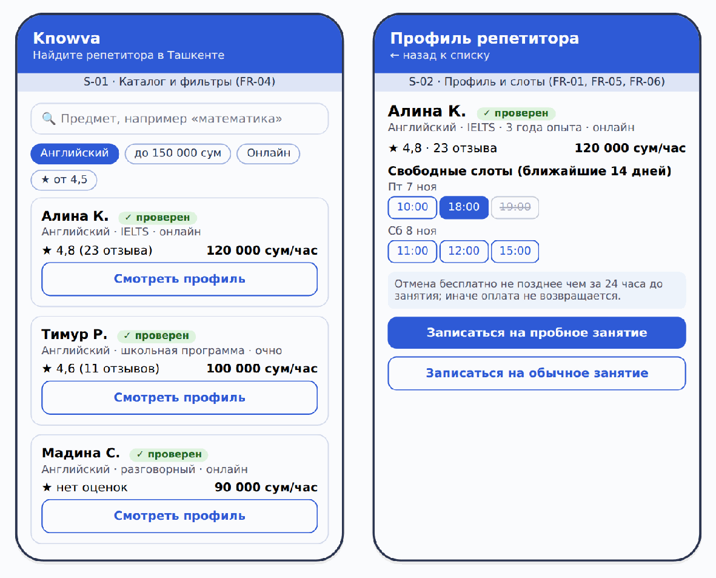
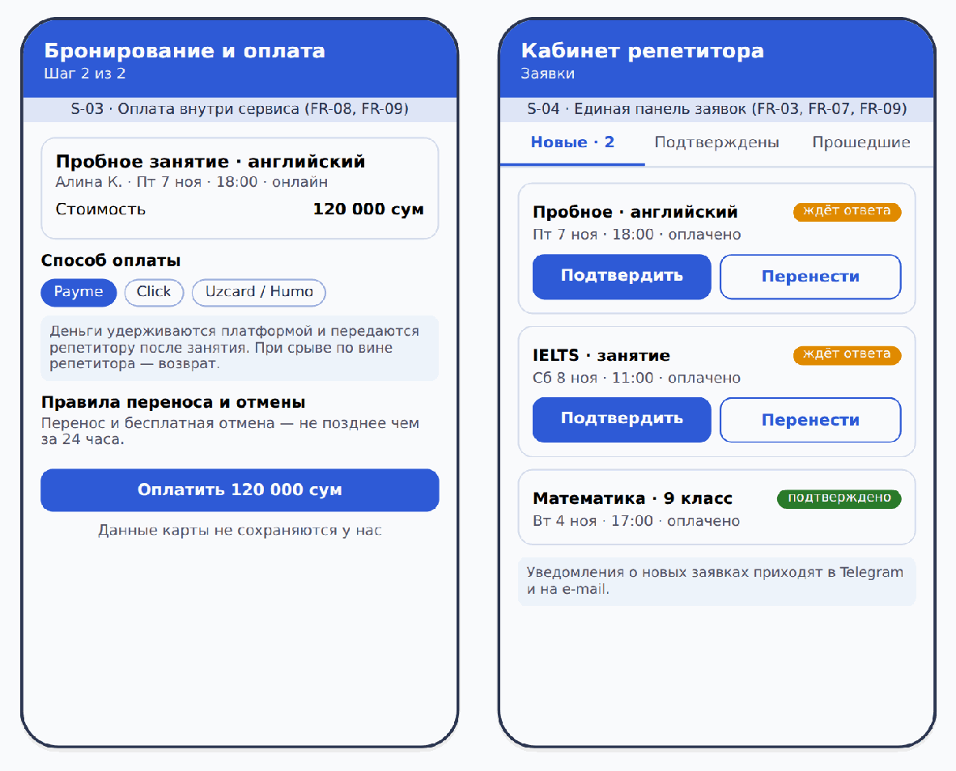
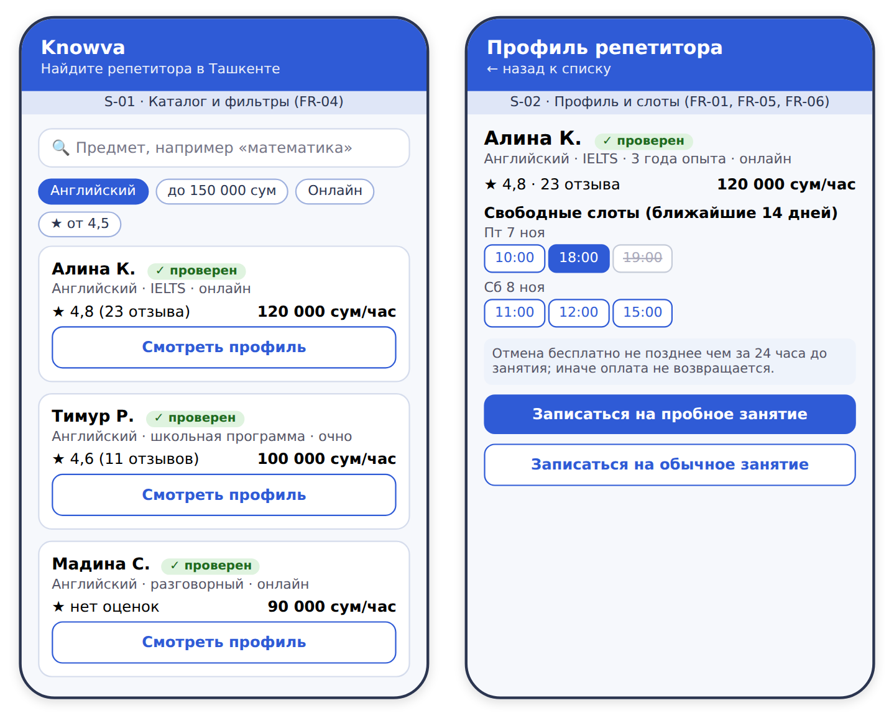

Идея
Требования
Архитектура
Исправления
Докладчик:
Настя · 8:00–11:00
Прототип: путь ученика
Notes:
Настя: показать вживую в Figma: S-01 фильтры → S-02 слот и пробное → S-03 оплата → S-04 кабинет репетитора.

Slide 19
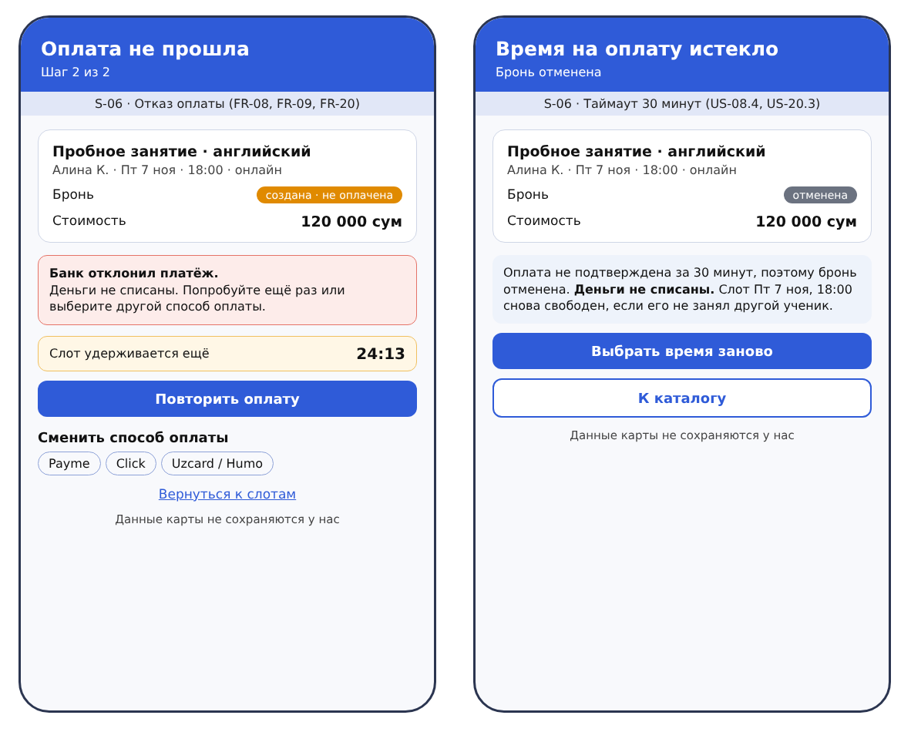
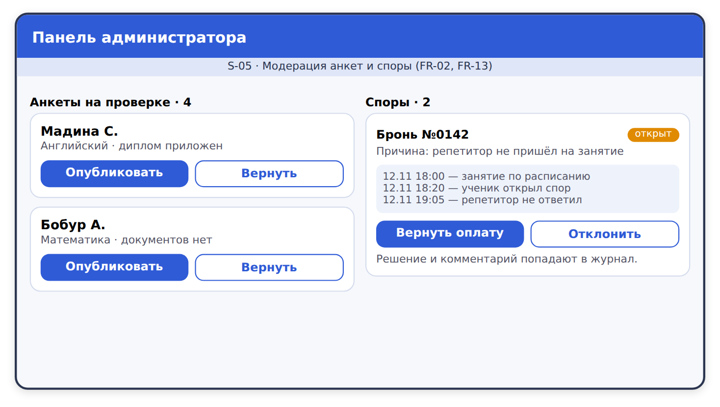
Идея
Требования
Архитектура
Исправления
Докладчик:
Настя · 8:00–11:00
Экран ошибки оплаты S-06
Открывается при отказе банка или если оплата не подтверждена за 30 минут (FR-20, US-08.4).
Сразу главное: причина и «деньги не списаны».
Таймер удержания слота: повтор или смена способа без выбора времени заново.
Справа — 30 минут истекли: бронь отменена, слот свободен.
Notes:
Настя: экран ошибки — обязательный элемент прототипа.

Slide 20
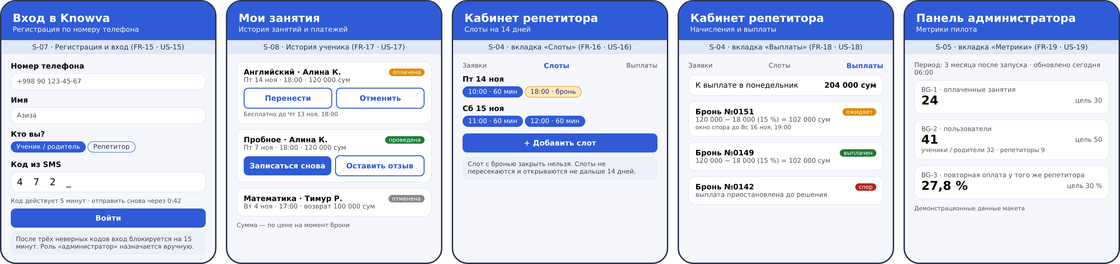
Идея
Требования
Архитектура
Исправления
Докладчик:
Настя · 8:00–11:00
Новые экраны: S-07, S-08 и вкладки
S-07 — вход по SMS-коду (FR-15) · S-08 — история, перенос и «Записаться снова» (FR-17, BG-3) · вкладки «Слоты», «Выплаты», «Метрики» (FR-16, FR-18, FR-19).
Теперь у каждого из 19 требований первой версии есть экран.
Notes:
Настя: экраны нарисованы для работы; в Figma их нужно перенести до защиты.

Slide 21
Идея
Требования
Архитектура
Исправления
Докладчик:
Настя · 8:00–11:00
Проверка прототипа
Задача | Без помощи | Где спотыкались | Исправление
T1. Найти репетитора | 5 из 5 | Не сразу нашли фильтр рейтинга | Чип рейтинга — в первой строке
T2. Записаться на пробное | 4 из 5 | Нажимали на занятый слот | Занятый слот серый, «занят»
T3. Оплатить | 4 из 5 | Не пересказали правило отмены | Правило жирным над «Оплатить»
T4. Повторить оплату | 3 из 5 | Нажали «Вернуться к слотам» | Ссылка второстепенная, с предупреждением
Время T1–T3 (NFR-05) | 6 мин 40 с | Порог 10 минут | Выполнен
Модельные данные: протокол готов, тест с пятью реальными участниками нужно провести и заменить числа.
Notes:
Настя (до 11:00): честно сказать, что это модельные данные, как и интервью. Самопроверка по Нильсену: 2 выполнено, 7 частично, 1 нарушено (S-05). Передаю слово Зарине.

Slide 22
Идея
Требования
Архитектура
Исправления
Докладчик:
Зарина · 11:00–12:00
Что исправлено после защит
Было | Стало
Комиссия Preply 28–33 % | 18–33 % по часам, пробный урок 100 %
Нет холста ценности, разборы — по абзацу | Холст ценностного предложения; отдельные разборы в главах 1–3 (табл. 4 ПК)
SMS не учтён; безубыточность 157 | SMS 100 сум за код; вклад 15 500 сум; 158 / 182 занятия
Нет глоссария; персоны и карта пути неполные | Глоссарий из 12 терминов; персоны с цитатами; эмоции в карте пути
Разные статусы брони в главах | Единый список из 6 статусов в FR-09, классах и состояниях
13 сценариев; диаграмма спора нечитаема | 19 сценариев; перерисованы спор, классы, ER, архитектура
Нет S-07, S-08; ~60 открытых вопросов | Рисунок 3.15; решения команды по всем вопросам, кроме ссылок
Notes:
Зарина (11:00): полный список с датами — в приложении И.

Slide 23
Идея
Требования
Архитектура
Исправления
Докладчик:
Зарина · 11:00–12:00
Итоги
ИТОГ
ГЛАВНЫЙ РИСК
ДАЛЬШЕ
Идея, требования и модели согласованы: у каждого из 19 требований есть сценарий, данные и экран.
Пилот в 100 занятий не окупает платформу: нужно 158 занятий в месяц.
Тест прототипа с реальными людьми, интервью с администратором, экраны в Figma.
Прототип Figma: [вставить ссылку] · Репозиторий: [вставить ссылку]
Notes:
Зарина: итог и следующие шаги.

Slide 24
Идея
Требования
Архитектура
Исправления
Спасибо!
Зарина Богданова — Product Owner
Эдуард Цой — системный аналитик
Нагай Анастасия — менеджер, QA
Figma: [вставить ссылку]
Репозиторий: [вставить ссылку]
Команда :
Knowva · Дрим тим
Notes:
Вопросы. Отвечает любой участник.

